Slide 1
条件随机场CRF
北京10月机器学习班 邹博
2014年12月14日

Slide 2
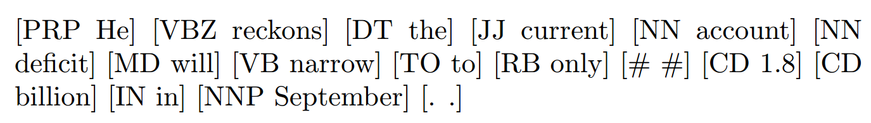
思考：给定文本标注词性
他估算当前的赤字总额在9月份仅仅降低到18亿。
NN、NNS、NNP、NNPS、PRP、DT、JJ分别代表普通名词单数形式、普通名词复数形式、专有名词单数形式、专有名词复数形式、代词、限定词、形容词

Slide 3
复习：Markov Blanket
一个结点的Markov Blanket是一个集合，在这个集合中的结点都给定的条件下，该结点条件独立于其他所有结点。
即：一个结点的Markov Blanket是它的parents,children以及spouses(孩子的其他parent)

Slide 4
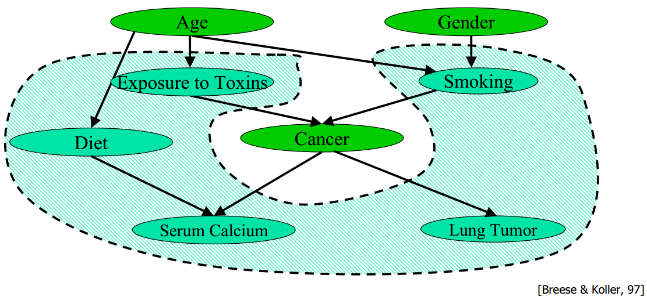
Markov Blanket
毒素
补充知识：Serum Calcium(血清钙浓度)高于2.75mmo1/L即为高钙血症。许多恶性肿瘤可并发高钙血症。以乳腺癌、骨肿瘤、肺癌、胃癌、卵巢癌、多发性骨髓瘤、急性淋巴细胞白血病等较为多见，其中乳腺癌约1/3 可发生高钙血症。

Slide 5
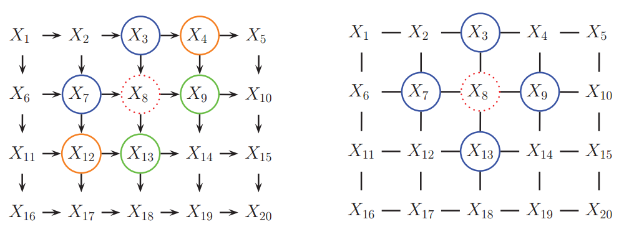
图像模型
考察X8的马尔科夫毯(Markov blanket)

Slide 6
无向图模型
有向图模型，又称作贝叶斯网络(Directed Graphical Models, DGM, Bayesian Network)
在有些情况下，强制对某些结点之间的边增加方向是不合适的。
使用没有方向的无向边，形成了无向图模型(Undirected Graphical Model,UGM), 又被称为 马尔科夫随机场或者马尔科夫网络(Markov Random Field, MRF or Markov network)

Slide 7
条件随机场
设X=(X1,X2…Xn)和Y=(Y1,Y2…Ym)都是联合随机变量，若随机变量Y构成一个无向图 G=(V,E)表示的马尔科夫随机场(MRF)，则条件概率分布P(Y|X)称为条件随机场(Conditional Random Field, CRF)
注：大量文献将MRF和CRF混用，包括经典著作。后面将考察为何会有该混用。

Slide 8
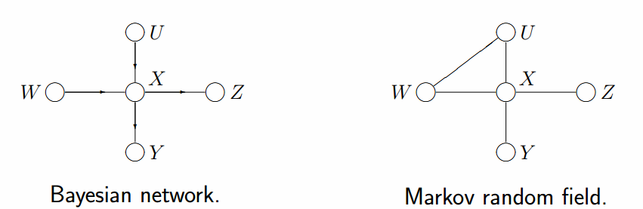
DGM转换成UGM

Slide 9
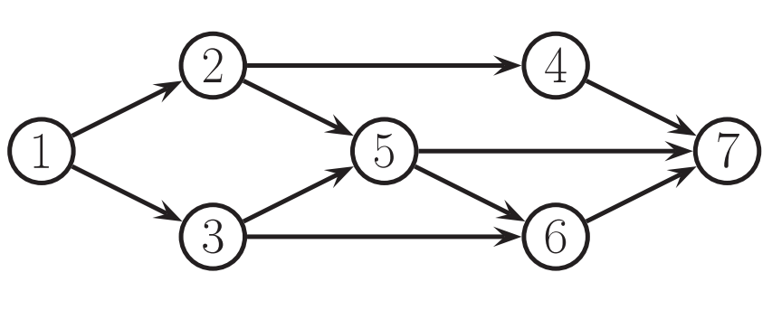

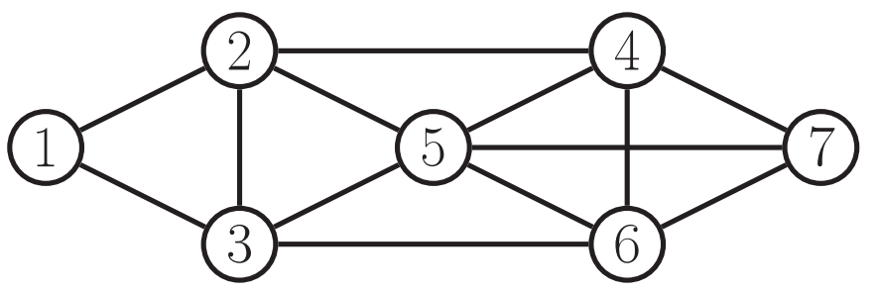
DGM转换成UGM

Slide 10


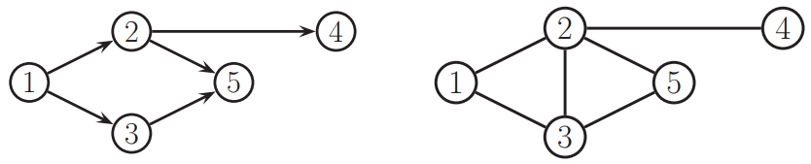
条件独立的破坏
靠考察是否有 ，则计算U的祖先图(ancestral graph)：

Slide 11
MRF的性质
成对马尔科夫性
  parewise Markov property
局部马尔科夫性
  local Markov property
全局马尔科夫性
  global Markov property
表述说明：随机变量Y=(Y1,Y2…Ym)构成无向图G=(V,E)，结点v对应的随机变量是Yv。

Slide 12
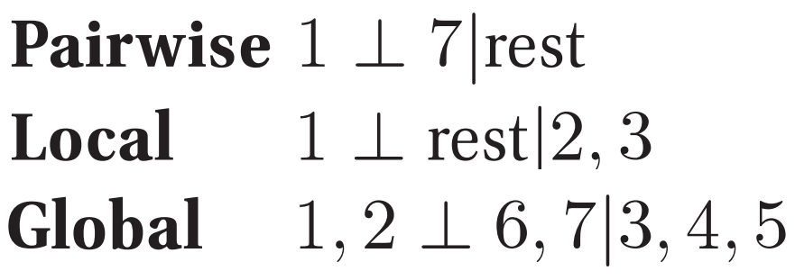
考察结点间的独立性

Slide 13
成对马尔科夫性
设u和v是无向图G中任意两个没有边直接连接的结点，G中其他结点的集合记做O；则在给定随机变量Yo的条件下，随机变量Yu和Yv条件独立。
即：P(Yu,Yv|Yo)= P(Yu|Yo)* P(Yv|Yo)

Slide 14
局部马尔科夫性
设v是无向图G中任意一个结点，W是与v有边相连的所有结点，G中其他结点记做O；则在给定随机变量Yw的条件下，随机变量Yv和Yo条件独立。
即：P(Yv,Yo|Yw)= P(Yv|Yw)* P(Yo|Yw)

Slide 15
全局马尔科夫性
设结点集合A，B是在无向图G中被结点集合C分开的任意结点集合，则在给定随机变量Y_{C}的条件下，随机变量Y_{A}和Y_{B}条件独立。
即：P(Y_{A}, Y_{B} |Y_{C})= P(Y_{A} | Y_{C})* P(Y_{B} | Y_{C})

Slide 16
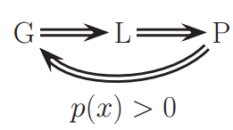
三个性质的等价性
根据全局马尔科夫性，能够得到局部马尔科夫性；
根据局部马尔科夫性，能够得到成对马尔科夫性；
根据成对马尔科夫性，能够得到全局马尔科夫性；
可以反向思考：满足这三个性质(或其一)的无向图，称为概率无向图模型。

Slide 17
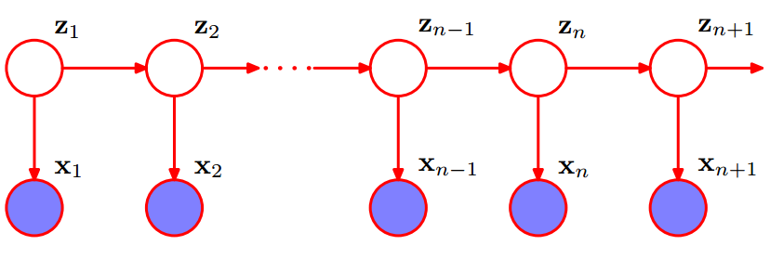
复习：隐马尔科夫模型

Slide 18
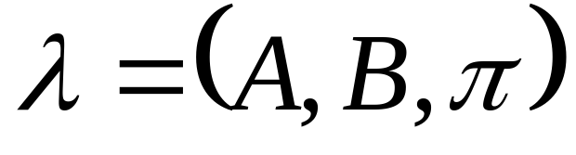
HMM的确定
HMM由初始概率分布π、状态转移概率分布A以及观测概率分布B确定。

Slide 19
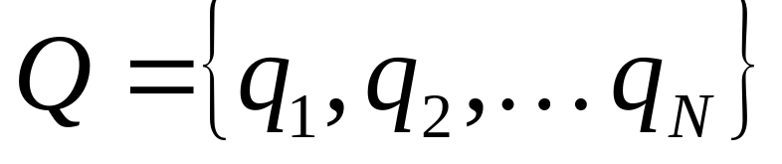
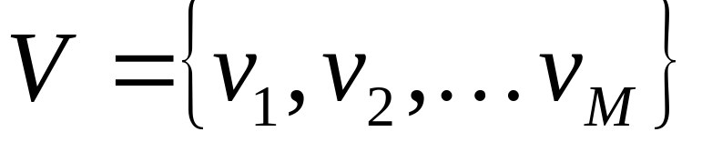
HMM的参数
Q是所有可能的状态的集合
  N是可能的状态数
V是所有可能的观测的集合
  M是可能的观测数

Slide 20
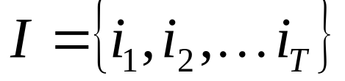
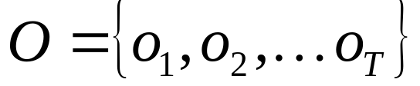
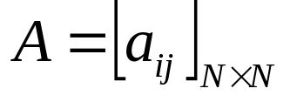

HMM的参数
I是长度为T的状态序列，O是对应的观测序列
A是状态转移概率矩阵
其中
aij是在时刻t处于状态qi的条件下时刻t+1转移到状态qj的概率。

Slide 21
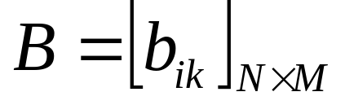
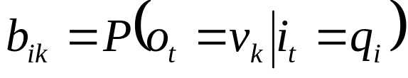
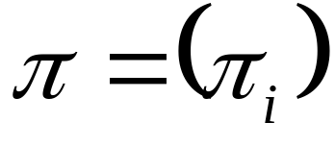
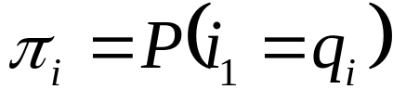
HMM的参数
B是观测概率矩阵
其中，
  bik是在时刻t处于状态qi的条件下生成观测vk的概率。
π是初始状态概率向量：
其中，
  πi是时刻t=1处于状态qi的概率。

Slide 22
HMM的参数总结
HMM由初始概率分布π、状态转移概率分布A以及观测概率分布B确定。π和A决定状态序列，B决定观测序列。因此，HMM可以用三元符号表示，称为HMM的三要素：

Slide 23
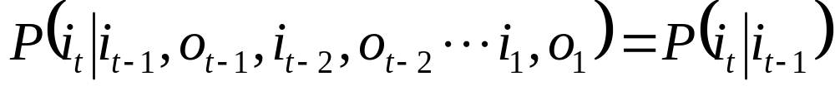
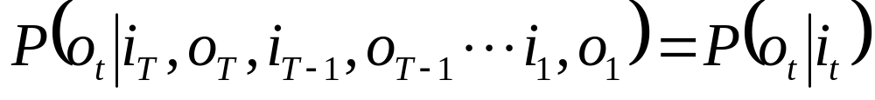
HMM的两个基本性质
齐次假设：
观测独立性假设：

Slide 24
HMM的3个基本问题
概率计算问题
  给定模型 和观测序列 ，计算模型λ下观测序列O出现的概率P(O| λ)
学习问题
  已知观测序列 ，估计模型 的参数，使得在该模型下观测序列P(O| λ)最大
预测问题
  即解码问题：已知模型 和观测序列
  ，求对给定观测序列条件概率P(I|O)最大的状态序列I

Slide 25
概率计算问题
直接算法
  暴力算法
前向算法
后向算法
  这二者是理解HMM的算法重点

Slide 26
直接计算法
按照概率公式，列举所有可能的长度为T的状态序列 ，求各个状态序列I与观测序列 的联合概率P(O,I|λ)，然后对所有可能的状态序列求和，从而得到P(O|λ)

Slide 27
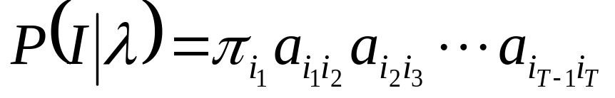
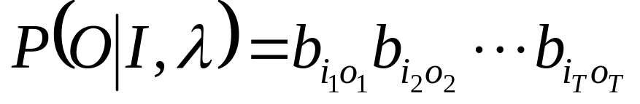
直接计算法
状态序列 的概率是：
对固定的状态序列I，观测序列O的概率是：

Slide 28
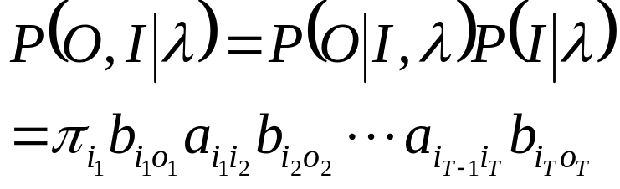
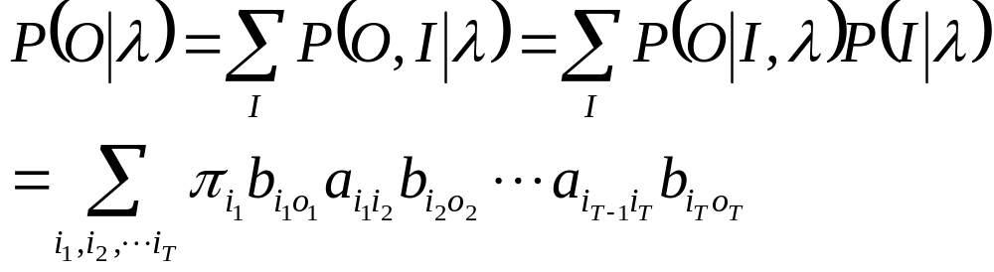
直接计算法
O和I同时出现的联合概率是：
对所有可能的状态序列I求和，得到观测序列O的概率P(O|λ)

Slide 29
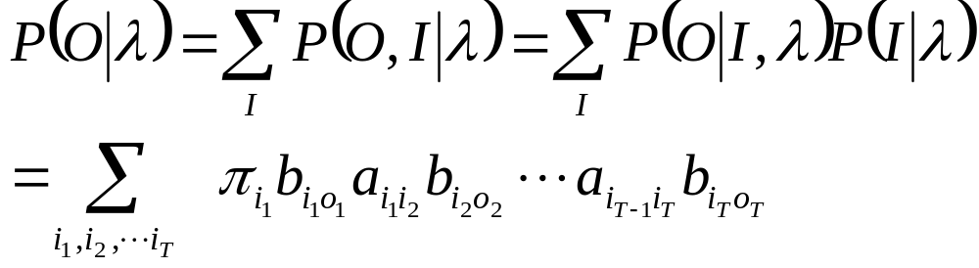
直接计算法
对于最终式
分析：加和符号中有2T个因子，I的遍历个数为N^{T}，因此，时间复杂度为O(T N^{T})，过高。

Slide 30
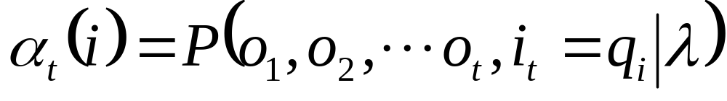
前向算法
定义：给定λ，定义到时刻t部分观测序列为o1,o2…ot且状态为qi的概率为前向概率，记做：
可以递推的求得前向概率α_{t}(i)及观测序列概率P(O|λ)

Slide 31
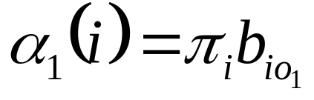
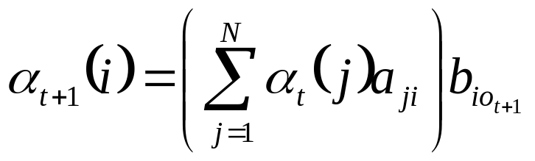
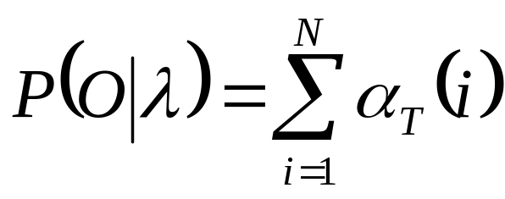
前向算法
初值：
递推：对于t=1,2…T-1
最终：

Slide 32
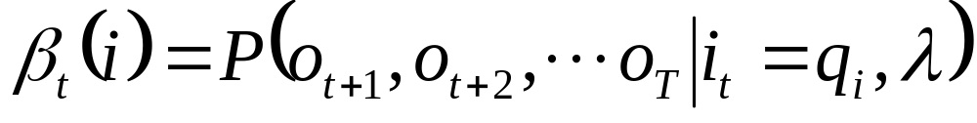
后向算法
定义：给定λ，定义到时刻t状态为qi的前提下，从t+1到T的部分观测序列为o_{t+1},o_{t+2}…o_{T}的概率为后向概率，记做：
可以递推的求得后向概率β_{t}(i)及观测序列概率P(O|λ)

Slide 33
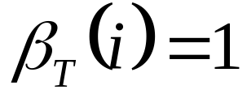
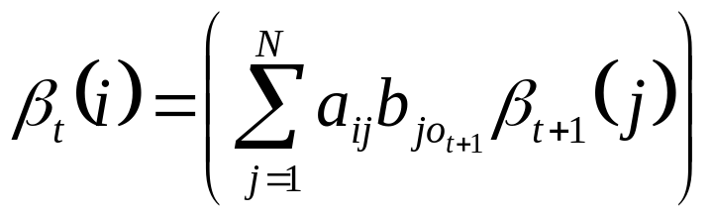
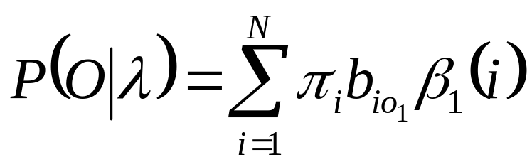
后向算法
初值：
递推：对于t=T-1,T-2…,1
最终：

Slide 34
后向算法的说明
为了计算在时刻t状态为qi条件下时刻t+1之后的观测序列为o_{t+1},o_{t+2}…o_{T}的后向概率β_{t}(i)，只需要考虑在时刻t+1所有可能的N个状态qj的转移概率(aij项)，以及在此状态下的观测o_{t+1}的观测概率(b_{jot+1})项，然后考虑状态qj之后的观测序列的后向概率β_{t+1}(j)

Slide 35
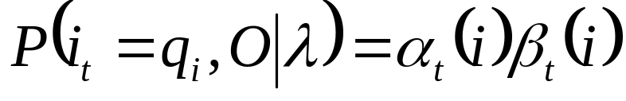
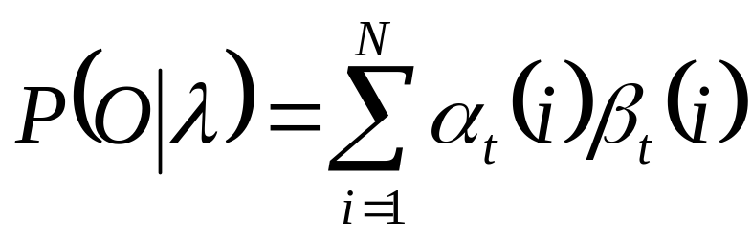
前向后向概率的关系
根据定义，证明下列等式

Slide 36
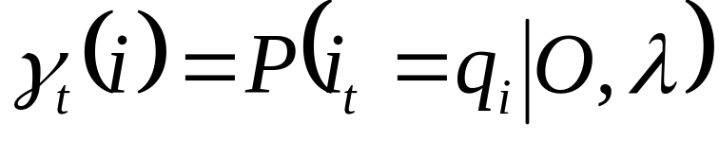
单个状态的概率
求给定模型λ和观测O，在时刻t处于状态qi的概率。
记：

Slide 37

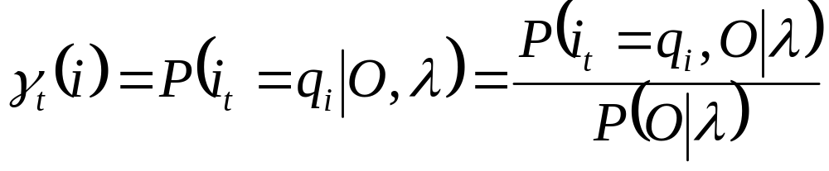
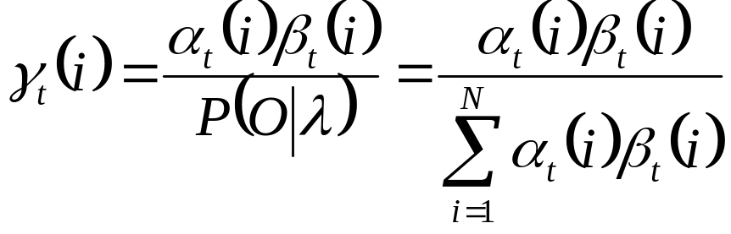
单个状态的概率
根据前向后向概率的定义，

Slide 38
γ的意义
在每个时刻t选择在该时刻最有可能出现的状态i_{t}*，从而得到一个状态序列I*={i₁*, i₂*… i_{T}*}，将它作为预测的结果。
给定模型和观测序列，时刻t处于状态qi的概率为：

Slide 39
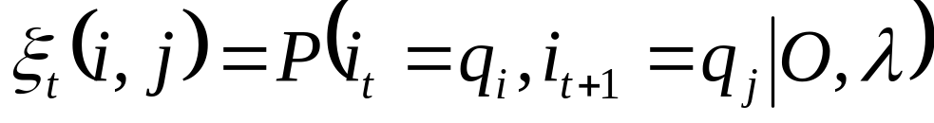
两个状态的联合概率
求给定模型λ和观测O，在时刻t处于状态qi并且时刻t+1处于状态qj的概率。

Slide 40
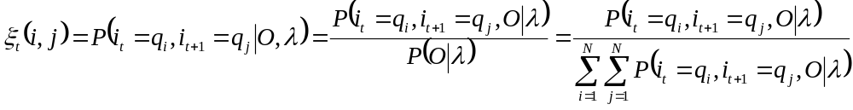
两个状态的联合概率
根据前向后向概率的定义，

Slide 41
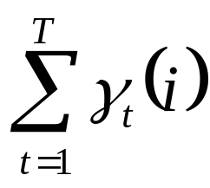
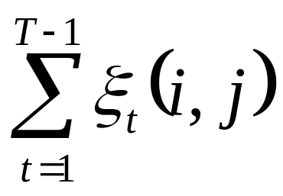
期望
在观测O下状态i出现的期望：
在观测O下状态i转移到状态j的期望：

Slide 42
学习算法
若训练数据包括观测序列和状态序列，则HMM的学习非常简单，是监督性学习；
若训练数据只有观测序列，则HMM的学习需要使用EM算法，是非监督学习。

Slide 43
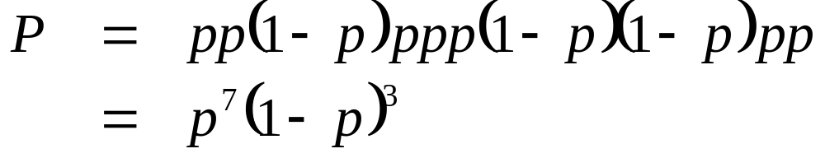
再次分析二项分布的参数估计
极大似然估计
简单的例子
  10次抛硬币的结果是：正正反正正正反反正正
假设p是每次抛硬币结果为正的概率。则：
得到这样的实验结果的概率是：

Slide 44
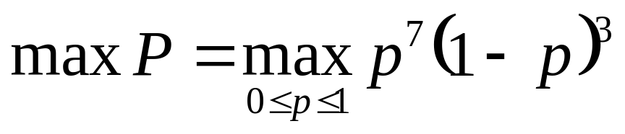
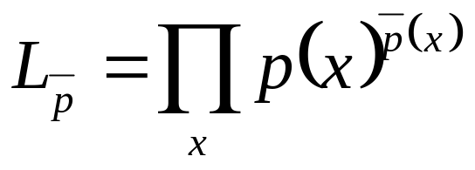
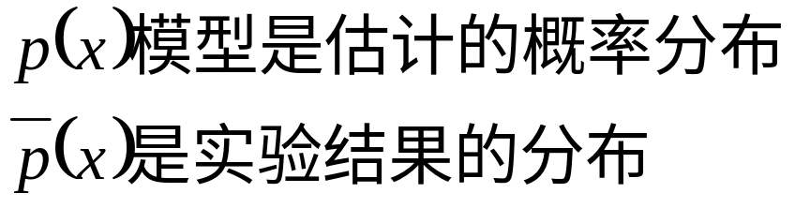
极大似然估计MLE
目标函数：
最优解是：p=0.7
  即：使用样本的均值可以作为全体的均值估计
一般形式：

Slide 45
直接推广上述结论
假设已给定训练数据包含S个长度相同的观测序列和对应的状态序列{(O₁,I₁), (O₂,I₂)… (O_{s},I_{s})}，那么，可以直接利用极大似然估计的上述结论，给出HMM的参数估计。

Slide 46
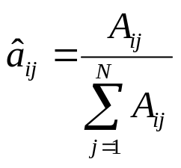
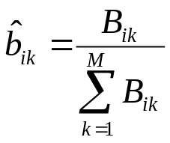
监督学习方法
转移概率aij的估计：
  设样本中时刻t处于状态i时刻t+1转移到状态j的频数为Aij，则
观测概率bik的估计：
  设样本中状态i并观测为k的频数为Bik，则
初始状态概率πi的估计为S个样本中初始状态为qi的概率。

Slide 47
Baum-Welch算法
若训练数据只有观测序列，则HMM的学习需要使用EM算法，是非监督学习。

Slide 48


Baum-Welch算法
所有观测数据写成O=(o₁,o₂…o_{T})，所有隐数据写成I=(i₁,i₂…i_{T})，完全数据是(O,I)=(o₁,o₂…o_{T} ,i₁,i₂…i_{T})，完全数据的对数似然函数是lnP(O,I|λ)
假设 是HMM参数的当前估计值，λ为待求的参数。

Slide 49

EM过程
根据
函数可写成

Slide 50


极大化
极大化Q，求的参数A,B,π
由于该三个参数分别位于三个项中，可分别极大化
注意到πi满足加和为1，利用拉格朗日乘子法，得到：

Slide 51



初始状态概率
对上式相对于πi求偏导，得到：
对i求和，得到：
从而得到初始状态概率：

Slide 52



转移概率和观测概率
第二项可写成：
仍然使用拉格朗日乘子法，得到
同理，得到：

Slide 53
预测算法
近似算法
Viterbi算法

Slide 54
预测的近似算法
在每个时刻t选择在该时刻最有可能出现的状态i_{t}*，从而得到一个状态序列I*={i₁*, i₂*… i_{T}*}，将它作为预测的结果。
给定模型和观测序列，时刻t处于状态qi的概率为：
选择概率最大的i作为最有可能的状态
  会出现此状态在实际中可能不会发生的情况

Slide 55
Viterbi算法
Viterbi算法实际是用动态规划解HMM预测问题，用DP求概率最大的路径(最优路径)，这是一条路径对应一个状态序列。
定义变量δi(t)：在时刻t状态为i的所有路径中，概率的最大值。

Slide 56




Viterbi算法
定义：
递推：
终止：

Slide 57
团
无向图G中任何两个结点均有边连接的子集，称作G的团(Clique)。若C是G的一个团，并且不能再加入任何一个G的结点使其称为团，则C称作G的最大团(Maximal Clique)。

Slide 58

下图的最大团是什么？

Slide 59

Hammersley-Clifford定理
UGM的联合分布可以表示成最大团上的随机变量的函数的乘积的形式；这个操作叫做UGM的因子分解(Factorization)。

Slide 60



Hammersley-Clifford定理
UGM的联合概率分布P(Y)可以表示成如下形式：
其中，C是G的最大团， 是C上定义的严格正函数，乘积是在UGM所有的最大团上进行的，被称作势函数(Potential Function)。

Slide 61


线性链条件随机场
设X=(X1,X2…Xn)和Y=(Y1,Y2…Ym)都是联合随机变量，若随机变量Y构成一个无向图 G=(V,E)表示的马尔科夫随机场(MRF)，则条件概率分布P(Y|X)称为条件随机场(Conditional Random Field, CRF)
即：
其中， 表示与结点v相连的所有结点w
一种重要而特殊的CRF是线性链条件随机场(Linear Chain Conditional Random Field)，可用于标注等问题。这时，条件概率P(Y|X)中，Y表示标记序列（或称状态序列），X是需要标注的观测序列。

Slide 62

线性链条件随机场
线性链条件随机场的无向图模型

Slide 63

线性链条件随机场的定义
设X=(X1,X2…Xn)，Y=(Y1,Y2…Yn)均为线性链表示的随机变量序列，若在给定随机变量序列X的条件下，随机变量序列Y的条件概率分布P(Y|X)构成条件随机场，即满足马尔科夫性
则称P(Y|X)为线性链条件随机场。在标注问题中，X表示观测序列，Y表述对应的输出标记序列或称状态序列。

Slide 64


线性链条件随机场的参数化形式
设P(Y|X)为线性链条件随机场，则在随机变量X取值为x的条件下，随机变量Y取值为y的条件概率有以下形式：
其中，
上式中，t_{k}和s_{l}是特征函数，λ_{k}μ_{l}是对应的权值，Z(x)是规范化因子。

Slide 65
参数说明
t_{k}是定义在边上的特征函数，称为转移特征，依赖于当前和前一个位置；
s_{l}是定义在结点上的特征函数，称为状态特征，依赖于当前位置；
t_{k} 和s_{l}都依赖于位置，是局部特征函数；
通常， t_{k} 和s_{l}取值为1或者0；满足特征条件时取1，否则取0；
CRF完全有特征函数t_{k} 、s_{l}和对应的权值λ_{k}μ_{l}确定。
线性链条件随机场模型属于对数线性模型。

Slide 66


例
设有一标注问题：输入观测序列为X=(X1,X2,X3)，输出标记序列为Y=(Y1,Y2,Y3)， Y1,Y2,Y3的取值范围为{1,2}。

Slide 67
例
t2=t2(y1=1,y2=1,x,2) λ₂=0.5
t3=t3(y2=2,y3=1,x,3) λ₃=1
t4=t4(y1=2,y2=1,x,2) λ₄=1
t5=t5(y2=2,y3=2,x,3) λ₅=0.2
s1=s1(y1=1,x,1) μ_{l}=1
s2=s2(y2=2,x,i) μ2=0.5
s3=s3(y1=1,x,i) μ₃=0.8
s4=s4(y3=2,x,i) μ₄=0.5

Slide 68


CRF的简化形式
为方便起见，将转移特征和状态特征及其权值同统一的符号表示。
设有K1个转移特征，K2个状态特征，K=K1+K2，则
在各个位置求和:

Slide 69



CRF的简化形式
用w表示统一的权值：
则CRF可表示成：

Slide 70



CRF的简化形式
以F(y,x)表示全局特征向量：
则CRF可以写成向量内积的形式：

Slide 71



CRF的矩阵形式
引入特殊的起点、终点标记：
y0=start,yn+1=stop
定义m阶矩阵(m是标记yi取值的个数)

Slide 72


CRF的矩阵形式
条件概率P(y|x)为：
其中，Z(x)是归一化因子：

Slide 73
CRF的两个问题
CRF的概率计算问题
  前向后向算法
CRF的预测算法
  Viterbi算法

Slide 74
CRF的概率计算问题
给定条件随机场P(Y|X)，输入序列x和输出序列y，计算条件概率P(Yi=yi|x)，P(Yi=yi, Yi=yi|x)
  前向后向算法

Slide 75


前向向量
α_{i}(y_{i}|x)：在位置i的标记是yi并且到位置i的前部分标记序列的非规范化概率。
  yi可取的值有m个： α_{i}(y_{i}|x)是m维列向量

Slide 76

前向向量
初始化：

Slide 77


后向向量
β_{i}(y_{i}|x)：在位置i的标记是yi并且从i+1到n的后部分标记序列的非规范化概率。
  yi可取的值有m个： β_{i}(y_{i}|x)是m维列向量

Slide 78

后向向量
初始化：

Slide 79

归一化因子
归一化因子Z(x)：

Slide 80


概率计算
条件概率P(Yi=yi|x)，P(Yi=yi, Yi=yi|x)分别为：

Slide 81
预测算法
CRF的预测问题，是给定条件随机场P(Y|X)和输入序列(观测序列)x，求条件概率最大的输出序列(标记序列)y*，即对观测序列进行标注。
  Viterbi算法

Slide 82

最优路径的目标函数
根据推导：
CFR的预测问题即非规范化概率最大的最优路径问题。

Slide 83


最优路径的目标函数
其中，

Slide 84


最优路径的目标函数
目标函数：
其中：

Slide 85

Viterbi算法
定义：位置i的各个标记l=1,2,…,m的非规范化概率的最大值。

Slide 86
参考文献
Machine Learning:A Probabilistic Perspective, Kevin P. Murphy, The MIT Press, 2012
Conditional Random Fields: An Introduction, Hanna M. Wallach, 2004
An Introduction to Conditional Random Fields, Charles Sutton, Andrew McCallum, 2012
统计学习方法，李航著，清华大学出版社，2012年
Pattern Recognition and Machine Learning Chapter 13, Bishop M, Springer-Verlag, 2006
Radiner L,Juang B. An introduction of hidden markov Models. IEEE ASSP Magazine, January 1986

Slide 87
感谢大家！
恳请大家批评指正！

